Slide 1
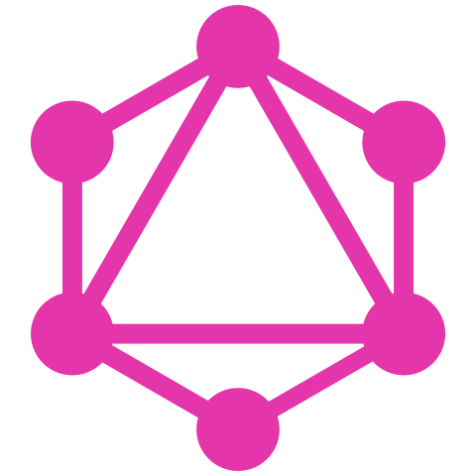

GraphQL

Slide 2
Co to jest GraphQL?
GraphQL to język zapytań i specyfikacja wykonania zapytań do API. Został stworzony przez Facebooka, aby umożliwić bardziej efektywne pobieranie danych przez aplikacje klienta.
GraphQL jest oparty na deklaratywnym podejściu, co oznacza, że to klient definiuje, jakie dane potrzebuje, a nie serwer.

Slide 3
Główne cechy GraphQL
Jedno zapytanie - zamiast wielu zapytań do różnych punktów końcowych, klient wysyła jedno zapytanie GraphQL, które opisuje wszystkie potrzebne dane.
Wydajność - zapytania GraphQL umożliwiają pobieranie dokładnie takich danych, jakie są potrzebne, eliminując nadmiarowe dane.
Typowanie - GraphQL posiada system typów, który definiuje strukturę danych i relacje między nimi, co ułatwia zarządzanie danymi i wykrywanie błędów.
Automatyczna dokumentacja - schemat GraphQL definiuje dostępne typy i operacje, dzięki czemu automatycznie generowana jest czytelna dokumentacja API.

Slide 4

Przykłady

Slide 5
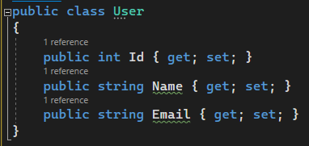
Struktura danych

Slide 6
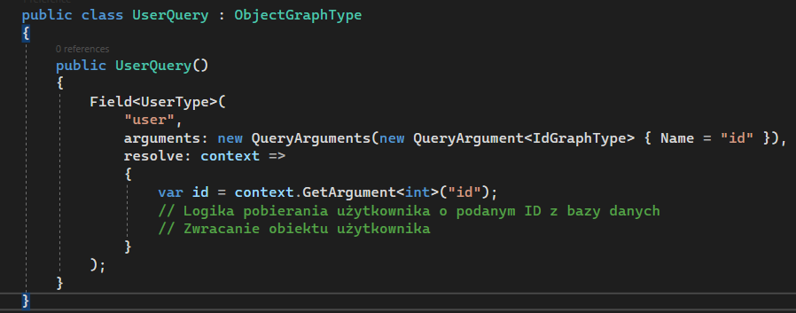
Definicja w serwerze

Slide 7
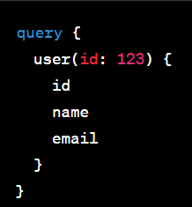
Query

Slide 8
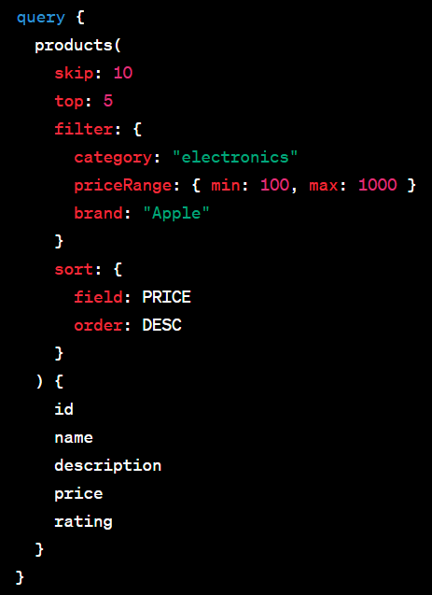
Query

Slide 9
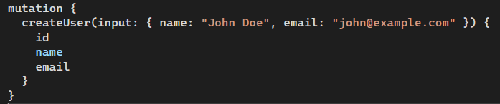
Mutacje

Slide 10
Subskrypcje w GraphQL
Subskrypcje w GraphQL to mechanizm, który umożliwia klientowi subskrybowanie danych i otrzymywanie ich w czasie rzeczywistym. W tradycyjnym podejściu REST, klient musi regularnie odpytywać serwer, aby sprawdzić, czy są dostępne nowe dane. W GraphQL subskrypcje eliminują potrzebę ciągłego odpytywania, a zamiast tego serwer może wysyłać dane do klienta tylko wtedy, gdy się zmienią.

Slide 11
Jak działają subskrypcje w GraphQL?
Klient wysyła zapytanie subskrypcji, określając, jakie dane chce subskrybować.
Serwer GraphQL akceptuje subskrypcję i rozpoczyna nasłuchiwanie zmian w danych.
Jeśli dane pasujące do subskrypcji zostaną zaktualizowane, serwer wysyła te dane do klienta w czasie rzeczywistym.
Subskrypcja trwa, dopóki klient nie zakończy subskrypcji lub nie zostanie osiągnięty limit czasu.

Slide 12
Przykłady użycia subskrypcji:
Aktualizacje w czasie rzeczywistym: Subskrypcje pozwalają na śledzenie zmian w danych w czasie rzeczywistym. To idealne rozwiązanie, gdy potrzebujesz, aby aplikacja otrzymywała natychmiastowe aktualizacje w momencie, gdy dane się zmieniają. Możesz subskrybować różne rodzaje danych, takie jak wiadomości, powiadomienia, zmiany statusu, itp.
Monitoring zasobów: Subskrypcje mogą być wykorzystane do monitorowania i śledzenia zmian w zasobach. Na przykład, w systemie monitoringu serwerów, można subskrybować zmiany w statusie serwerów, obciążeniu sieci, wykorzystaniu zasobów itp., aby w czasie rzeczywistym śledzić stan i reagować na ewentualne problemy.

Slide 13
Przykłady użycia subskrypcji:
W czasie rzeczywistym analizowanie danych: Jeśli masz dane, które wymagają analizy w czasie rzeczywistym, subskrypcje mogą pomóc w monitorowaniu i przetwarzaniu tych danych na bieżąco. Możesz subskrybować dane z czujników IoT, zdarzenia w systemie, zmiany w transakcjach finansowych itp., aby na bieżąco analizować i podejmować odpowiednie akcje.
Powiadomienia użytkowników: Subskrypcje mogą posłużyć do wysyłania powiadomień użytkownikom na podstawie różnych wydarzeń. Możesz subskrybować zmiany w aktywnościach użytkownika, nowych wiadomościach, zaproszeniach, aktualizacjach w profilu użytkownika itp., aby dostarczać spersonalizowane powiadomienia.

Slide 14
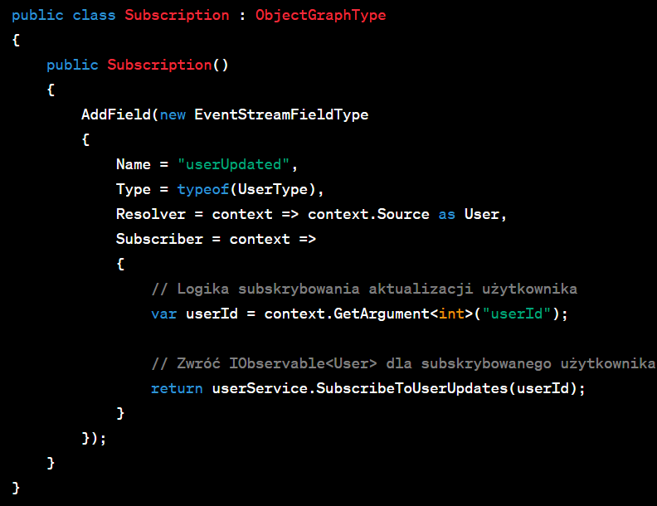
Subskrypcje

Slide 15
Podsumowanie
GraphQL to nowoczesny język zapytań i specyfikacja wykonania zapytań, która zapewnia bardziej elastyczne i wydajne pobieranie danych przez aplikacje klienta.
Dzięki deklaratywnemu podejściu i typowaniu, GraphQL ułatwia zarządzanie danymi i dostarcza automatyczną dokumentację API.
Dodatkowo, subskrypcje w GraphQL umożliwiają klientom subskrybowanie danych i otrzymywanie ich w czasie rzeczywistym, co otwiera nowe możliwości dla tworzenia aplikacji interaktywnych i aktualizowanych w czasie rzeczywistym.

Slide 16

Dziękujemy za uwagę
Miłosz Habigier
Wiktor Góra
Kacper Barwiński
Tomasz Mazur

